Slide 1
РОЗВИТОК КРИТИЧНОГО МИСЛЕННЯ
УЧНІВ на уроках історії
ФОРМИ РОБОТИ ВЧИТЕЛІВ ПРИ ПРОВЕДЕННІ ВІДКРИТИХ УРОКІВ ПІД ЧАС МІСЯЧНИКА ПЕДАГОГІЧНОЇ МАЙСТЕРНОСТІ
ЗНВР Лук’яненко В.І.

Slide 2
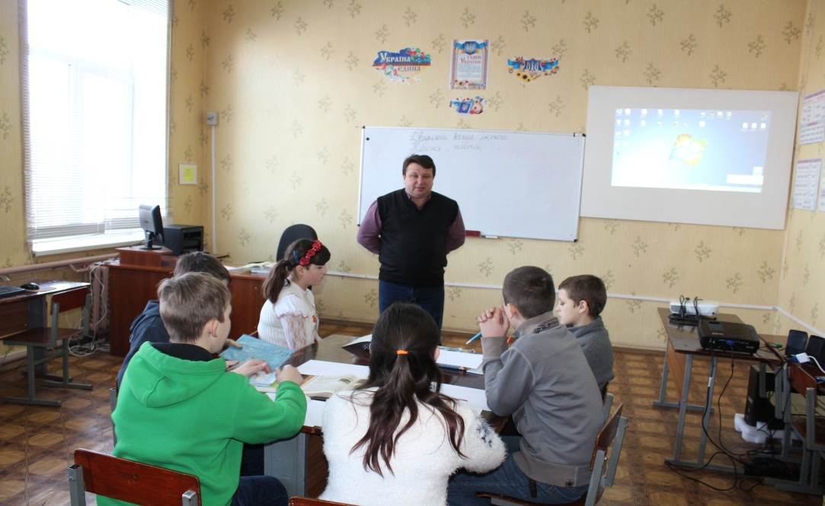
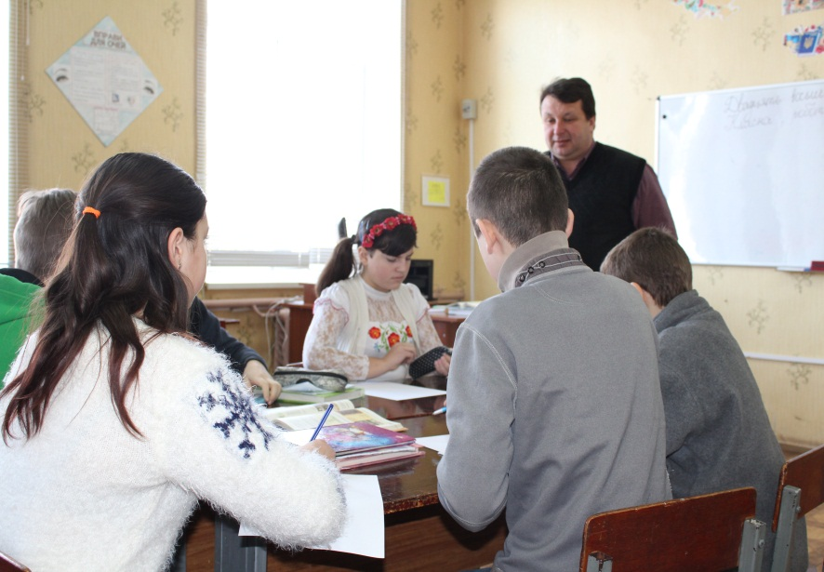
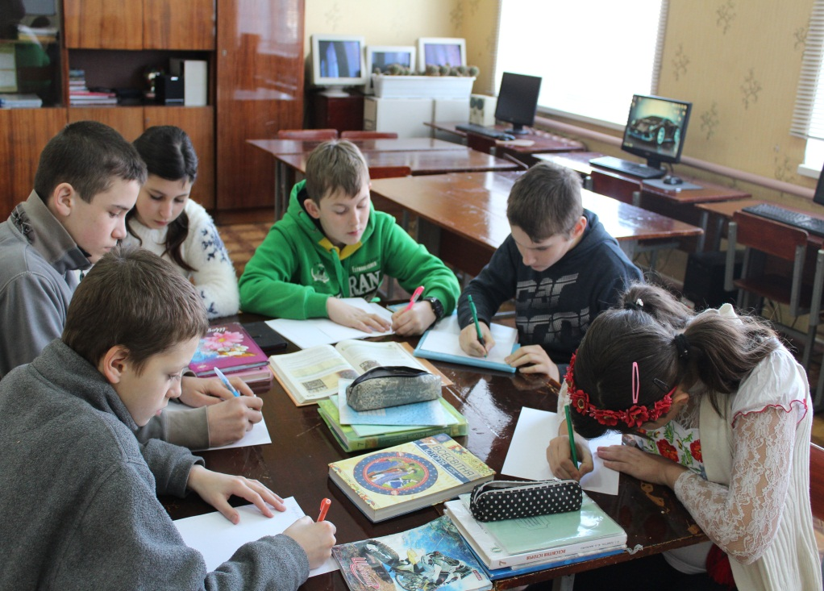
УРОК ВСЕСВІТНЬОЇ ІСТОРІЇ У 7 КЛАСІ НА ТЕМУ:
«ОСВІТА,ТЕХНІЧНІ ДОСЯГНЕННЯ ТА КНИГОДРУКУВАННЯ В СЕРЕДНЬОВІЧНІЙ ЄВРОПІ»
ВЧИТЕЛЬ КРАВЧЕНКО В’ЯЧЕСЛАВ МИХАЙЛОВИЧ
ПОВЫДОМЛЕННЯ ТЕМИ, ЗАВДАНЬ УРОКУ.
УРОК – КОНФЕРЕНЦІЯ
ПРИСУТНІ ВЧЕНІ – ІСТОРИКИ (РОЛЬОВА ГРА)

Slide 3
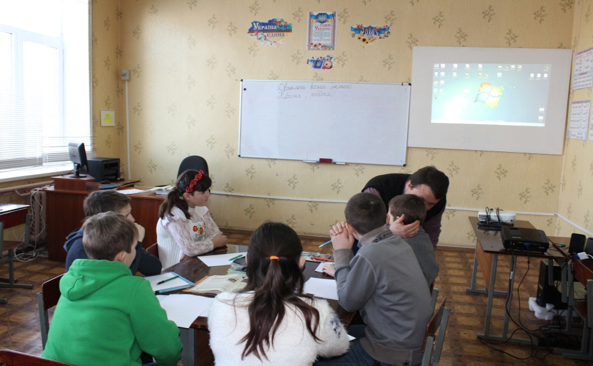
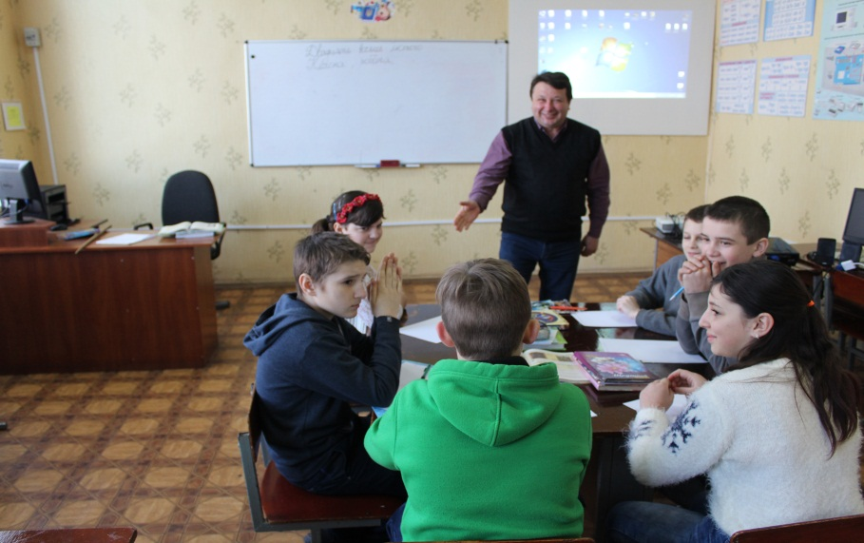
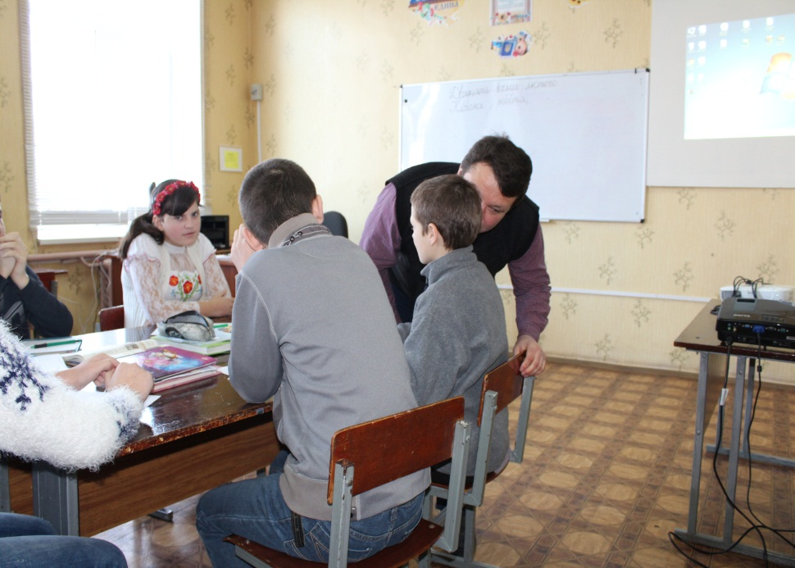
УРОК ВСЕСВІТНЬОЇ ІСТОРІЇ У 7 КЛАСІ НА ТЕМУ:
«ОСВІТА,ТЕХНІЧНІ ДОСЯГНЕННЯ ТА КНИГОДРУКУВАННЯ В СЕРЕДНЬОВІЧНІЙ ЄВРОПІ»
ВЧИТЕЛЬ КРАВЧЕНКО В’ЯЧЕСЛАВ МИХАЙЛОВИЧ
ГРА «ЗІПСОВАНИЙ ТЕЛЕФОН»
СЛОВНИКОВА РОБОТА

Slide 4
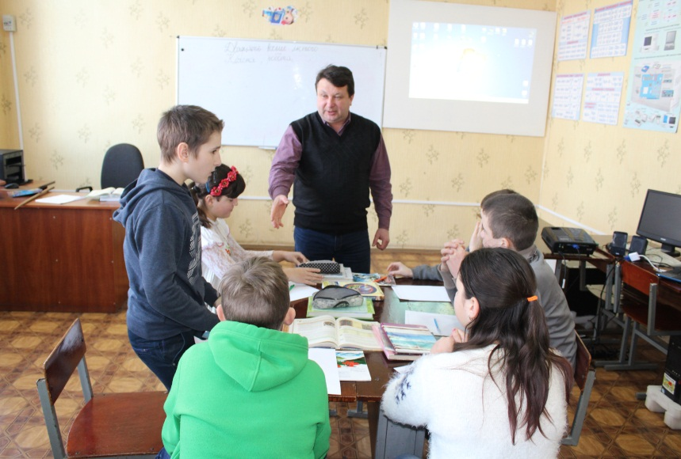
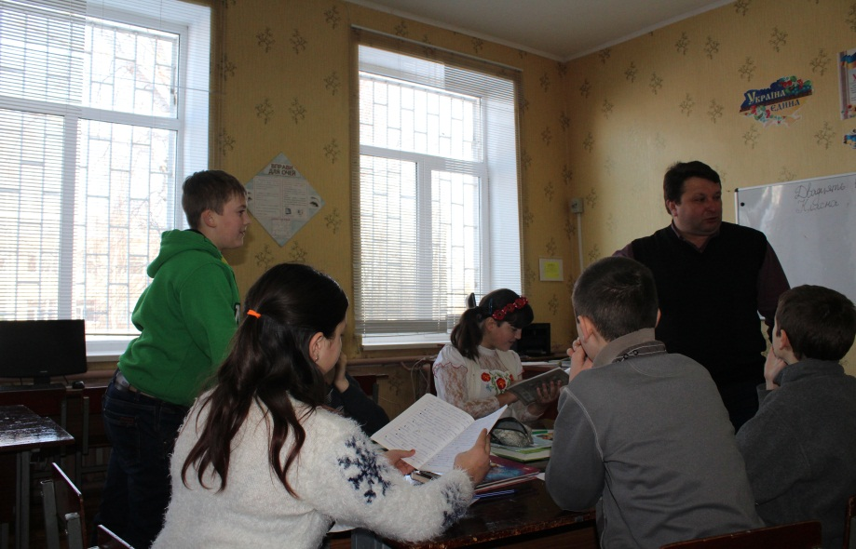
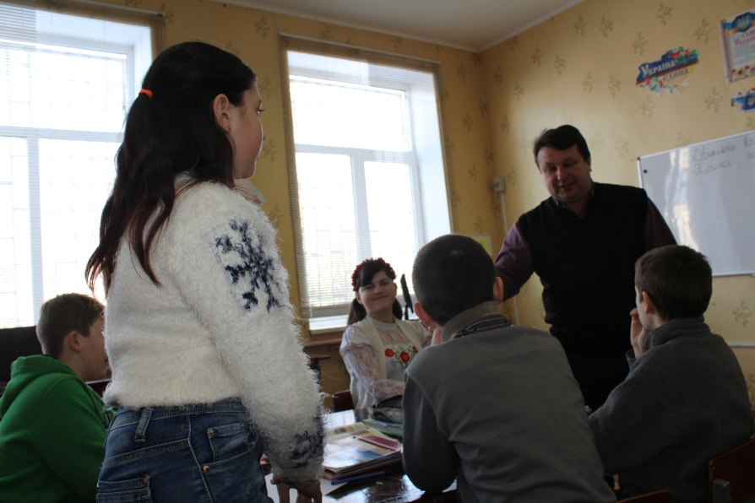
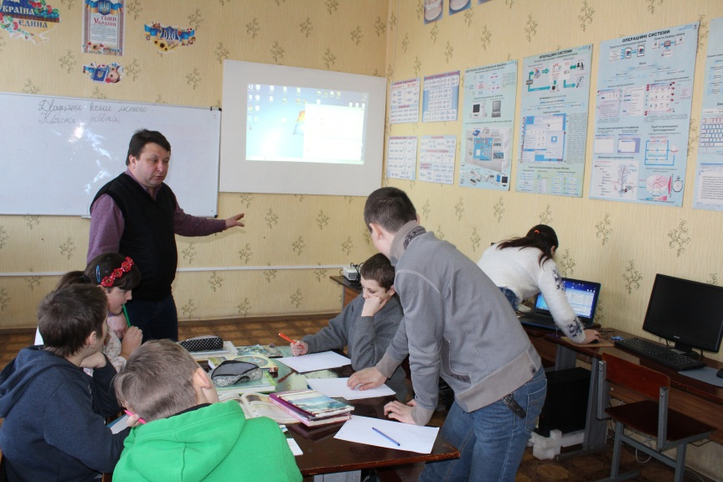
УРОК ВСЕСВІТНЬОЇ ІСТОРІЇ У 7 КЛАСІ НА ТЕМУ:
«ОСВІТА,ТЕХНІЧНІ ДОСЯГНЕННЯ ТА КНИГОДРУКУВАННЯ В СЕРЕДНЬОВІЧНІЙ ЄВРОПІ»
ВЧИТЕЛЬ КРАВЧЕНКО В’ЯЧЕСЛАВ МИХАЙЛОВИЧ
ПОВТОРЕННЯ КЛЮЧОВИХ ПОНЯТЬ

Slide 5
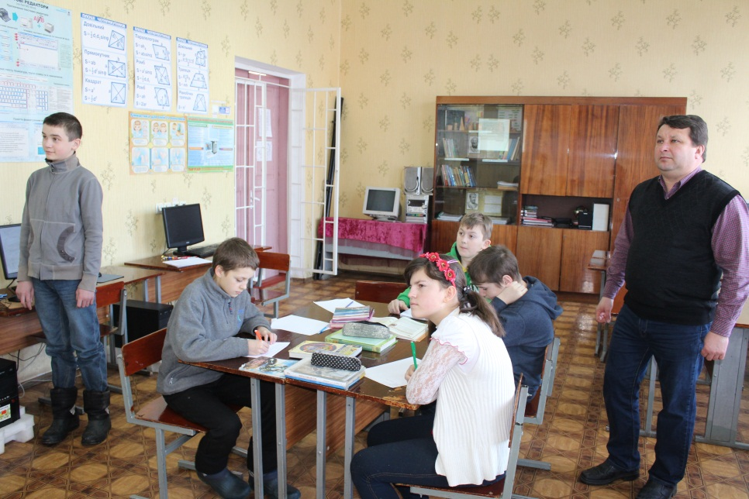
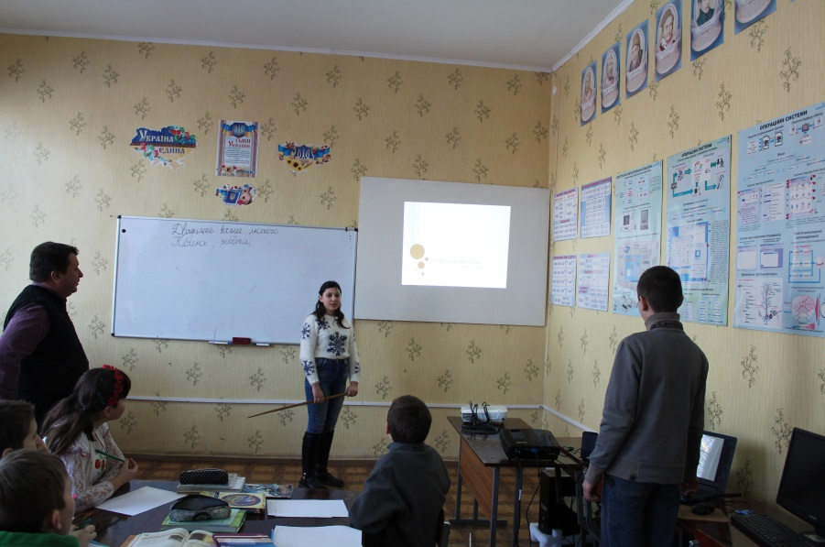
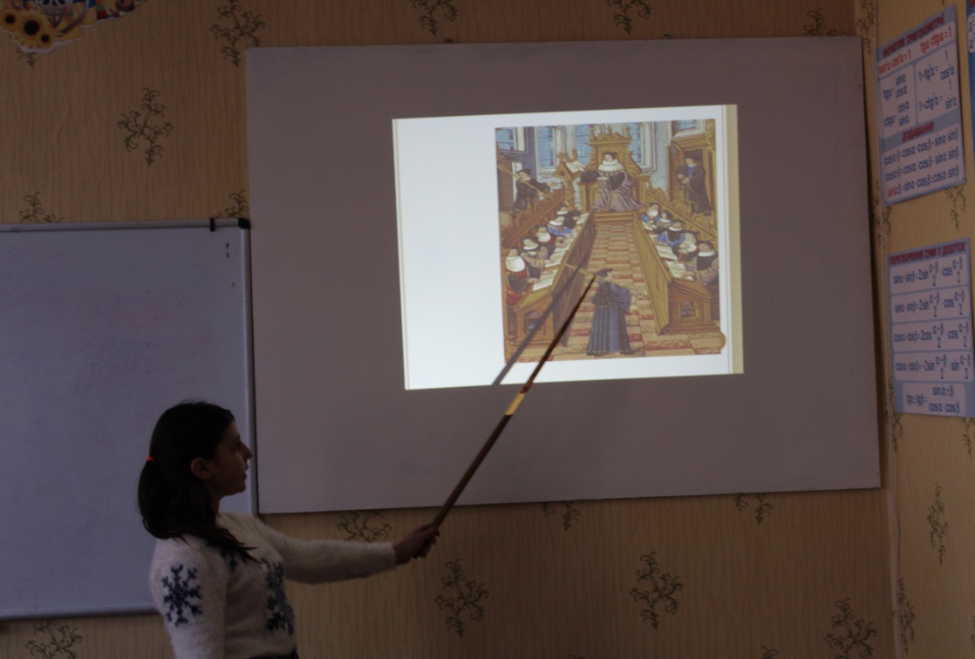
УРОК ВСЕСВІТНЬОЇ ІСТОРІЇ У 7 КЛАСІ НА ТЕМУ:
«ОСВІТА,ТЕХНІЧНІ ДОСЯГНЕННЯ ТА КНИГОДРУКУВАННЯ В СЕРЕДНЬОВІЧНІЙ ЄВРОПІ»
ВЧИТЕЛЬ КРАВЧЕНКО В’ЯЧЕСЛАВ МИХАЙЛОВИЧ
ДОПОВІДЬ ПРО ОСВІТУ
«ВЧЕНІ» ВЕДУТЬ ЗАПИСИ
ПОРІВНЯННЯ;
БЕСІДА;
ЦІКАВА ІНФОРМАЦІЯ

Slide 6
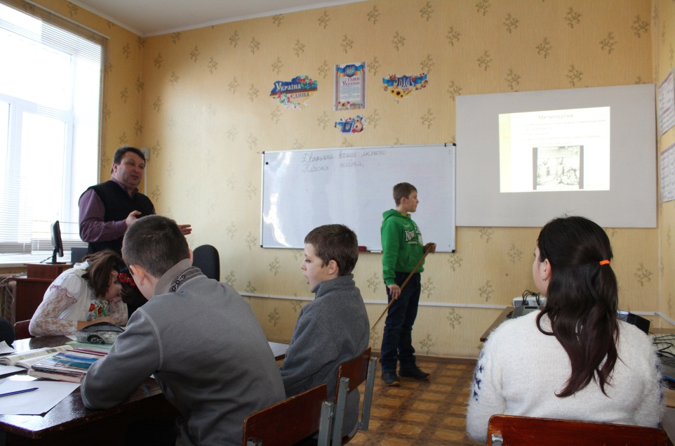
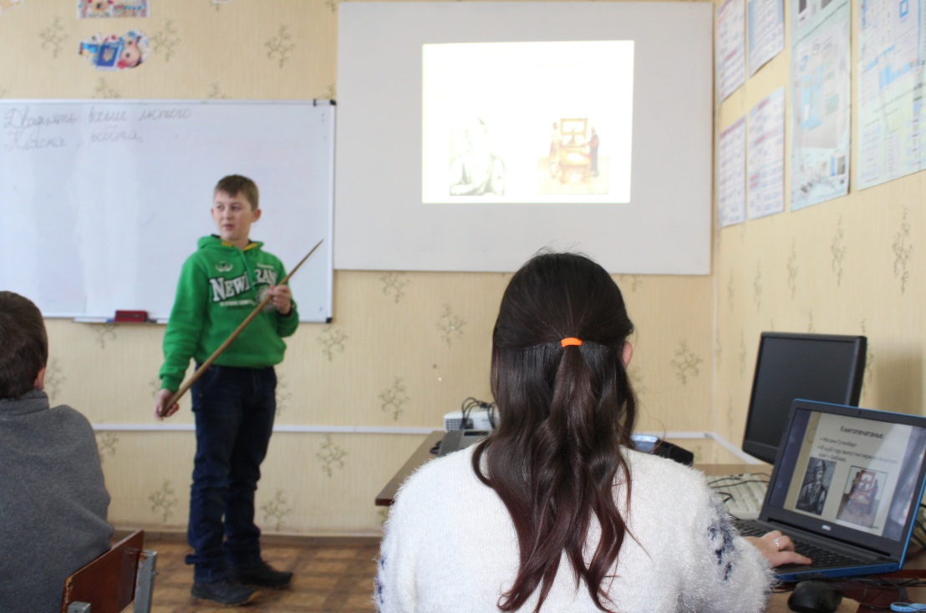
УРОК ВСЕСВІТНЬОЇ ІСТОРІЇ У 7 КЛАСІ НА ТЕМУ:
«ОСВІТА,ТЕХНІЧНІ ДОСЯГНЕННЯ ТА КНИГОДРУКУВАННЯ В СЕРЕДНЬОВІЧНІЙ ЄВРОПІ»
ВЧИТЕЛЬ КРАВЧЕНКО В’ЯЧЕСЛАВ МИХАЙЛОВИЧ
ВИСТУП ПРО ТЕХНІЧНІ ДОСЯГНЕННЯ

Slide 7
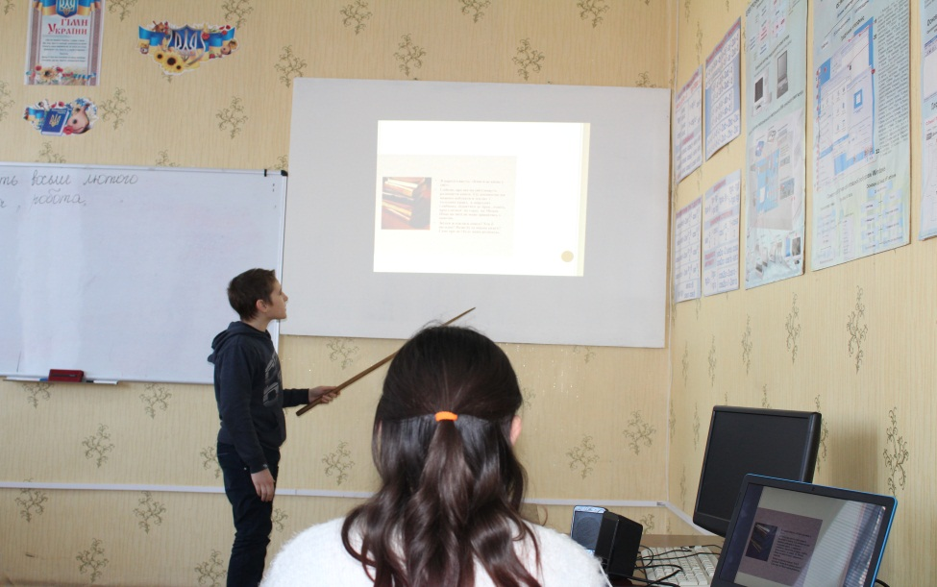
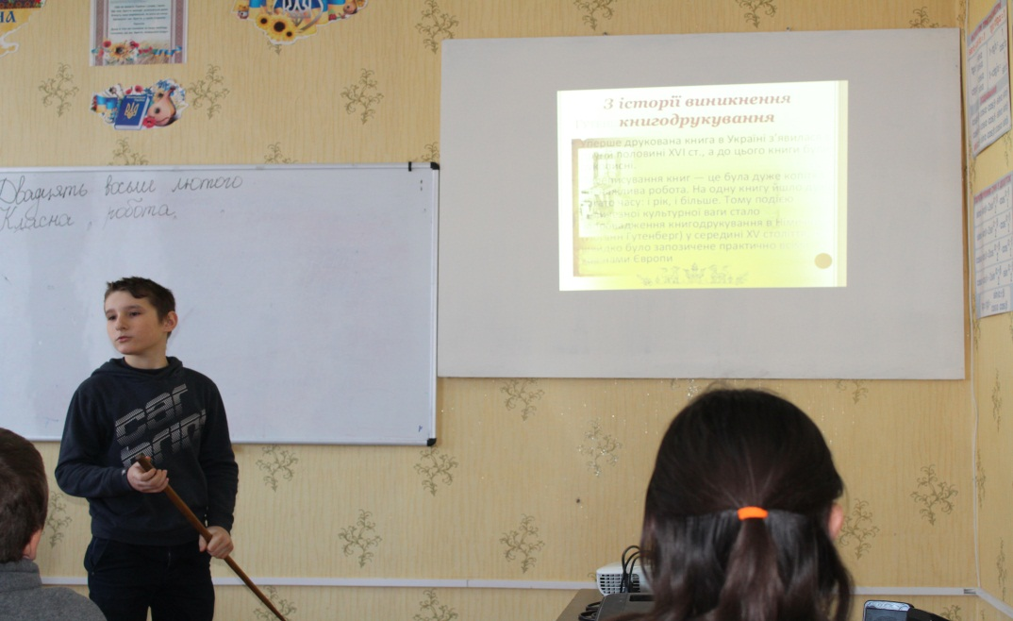
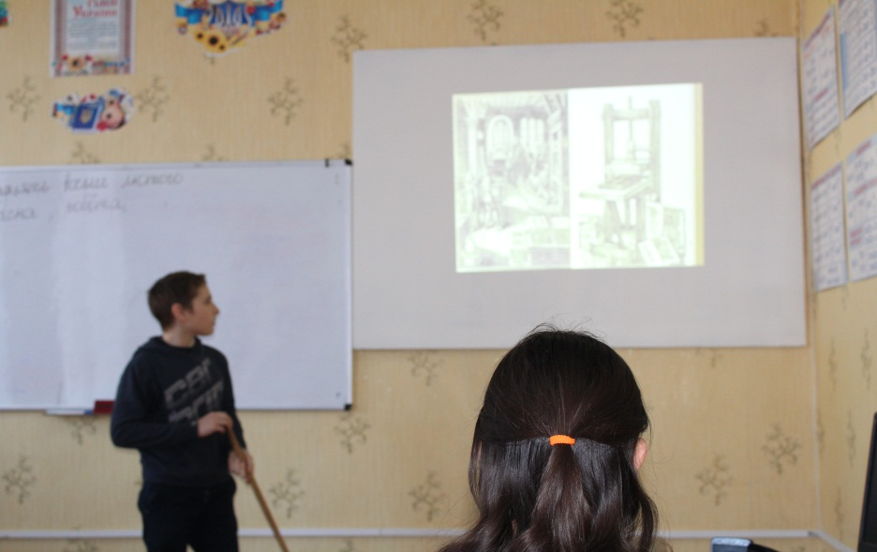
УРОК ВСЕСВІТНЬОЇ ІСТОРІЇ У 7 КЛАСІ НА ТЕМУ:
«ОСВІТА,ТЕХНІЧНІ ДОСЯГНЕННЯ ТА КНИГОДРУКУВАННЯ В СЕРЕДНЬОВІЧНІЙ ЄВРОПІ»
ВЧИТЕЛЬ КРАВЧЕНКО В’ЯЧЕСЛАВ МИХАЙЛОВИЧ
ДОПОВІДЬ ПРО КНИГОДРУКУВАННЯ

Slide 8
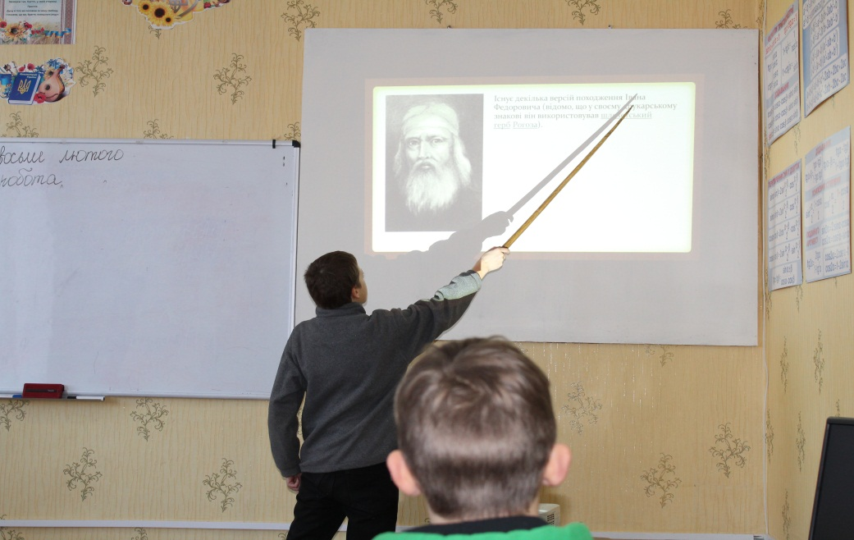
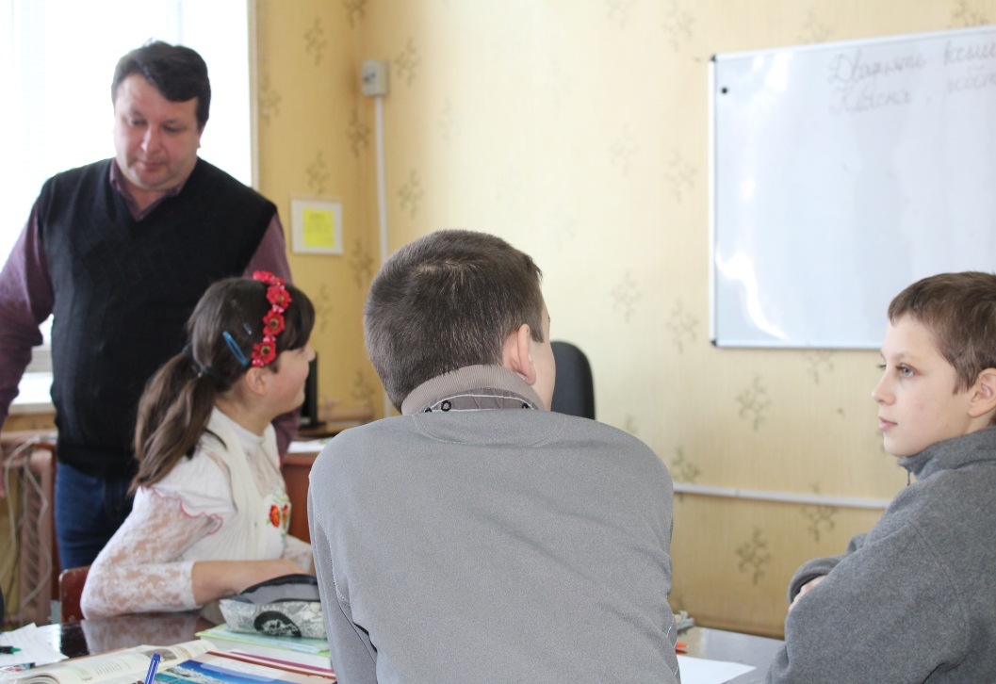
УРОК ВСЕСВІТНЬОЇ ІСТОРІЇ У 7 КЛАСІ НА ТЕМУ:
«ОСВІТА,ТЕХНІЧНІ ДОСЯГНЕННЯ ТА КНИГОДРУКУВАННЯ В СЕРЕДНЬОВІЧНІЙ ЄВРОПІ»
ВЧИТЕЛЬ КРАВЧЕНКО В’ЯЧЕСЛАВ МИХАЙЛОВИЧ
РОЗПОВІДЬ ПРО
ІВАНА ФЕДОРОВИЧА

Slide 9
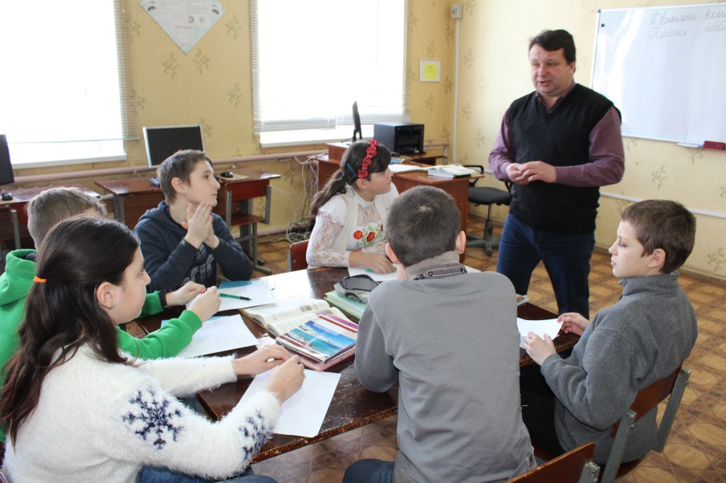
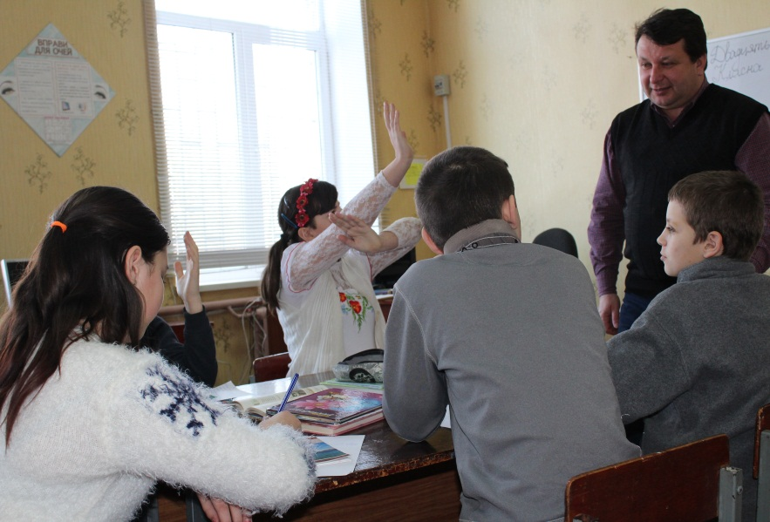
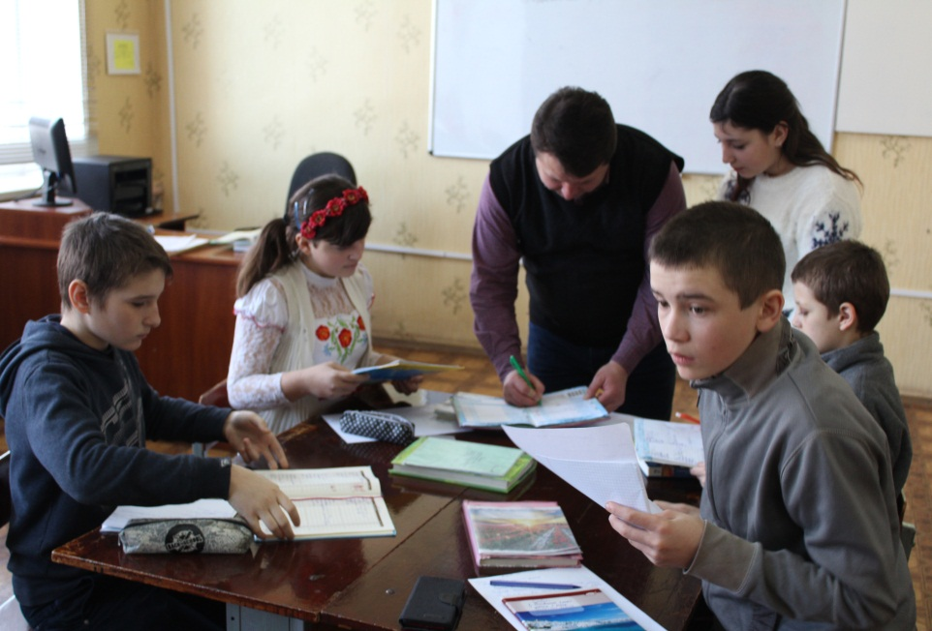
УРОК ВСЕСВІТНЬОЇ ІСТОРІЇ У 7 КЛАСІ НА ТЕМУ:
«ОСВІТА,ТЕХНІЧНІ ДОСЯГНЕННЯ ТА КНИГОДРУКУВАННЯ В СЕРЕДНЬОВІЧНІЙ ЄВРОПІ»
ВЧИТЕЛЬ КРАВЧЕНКО В’ЯЧЕСЛАВ МИХАЙЛОВИЧ
ПІДСУМОК УРОКУ

Slide 10
УРОК ВСЕСВІТНЬОЇ ІСТОРІЇ У 7 КЛАСІ НА ТЕМУ:
«ОСВІТА,ТЕХНІЧНІ ДОСЯГНЕННЯ ТА КНИГОДРУКУВАННЯ В СЕРЕДНЬОВІЧНІЙ ЄВРОПІ»
ВЧИТЕЛЬ КРАВЧЕНКО В’ЯЧЕСЛАВ МИХАЙЛОВИЧ

Slide 11
УРОК ВСЕСВІТНЬОЇ ІСТОРІЇ У 7 КЛАСІ НА ТЕМУ:
«ОСВІТА,ТЕХНІЧНІ ДОСЯГНЕННЯ ТА КНИГОДРУКУВАННЯ В СЕРЕДНЬОВІЧНІЙ ЄВРОПІ»
ВЧИТЕЛЬ КРАВЧЕНКО В’ЯЧЕСЛАВ МИХАЙЛОВИЧ

